Slide 1
Framing
Lezen en schrijven
Les 1

Slide 2
Leerdoelen lessenreeks
(6) De leerling gebruikt taal op een creatieve manier;
(13) De leerling toont inzicht in en reflecteert op het effect van keuzes in taalgebruik in verschillende contexten.

Slide 3
Inhoud lessenserie
01
02
03
INTRODUCTIE
SCHRIJVEN
ANALYSEREN
Wat is framing?
Zelf framing inzetten om iemand te overtuigen
Framing herkennen in een tekst

Slide 4
01
INTRODUCTIE
Je weet wat framing inhoudt.
Je kunt doelgericht informatie uit een gesproken zakelijke tekst halen.
Je kunt op basis van deze informatie je eigen mening formuleren en deze onderbouwen.

Slide 5
Zorg dat de ene helft van de klas de afbeelding te zien krijgt met ‘Mobiliteit’ en de andere helft van de klas die met ‘Natuur en Milieu’.
Dit kan bijvoorbeeld door de klas twee verschillende codes voor een LessonUp te geven of door hen te vragen om te draaien als je de ene afbeelding laat zien.
Je kunt leerlingen vragen een argument voor of tegen op te schrijven.
Notes:
https://www.uu.nl/nieuws/kopjes-in-stemhulp-hebben-kleine-invloed-op-de-antwoorden-van-deel-van-de-invullers
https://journals.plos.org/plosone/article?id=10.1371/journal.pone.0212555

Slide 6
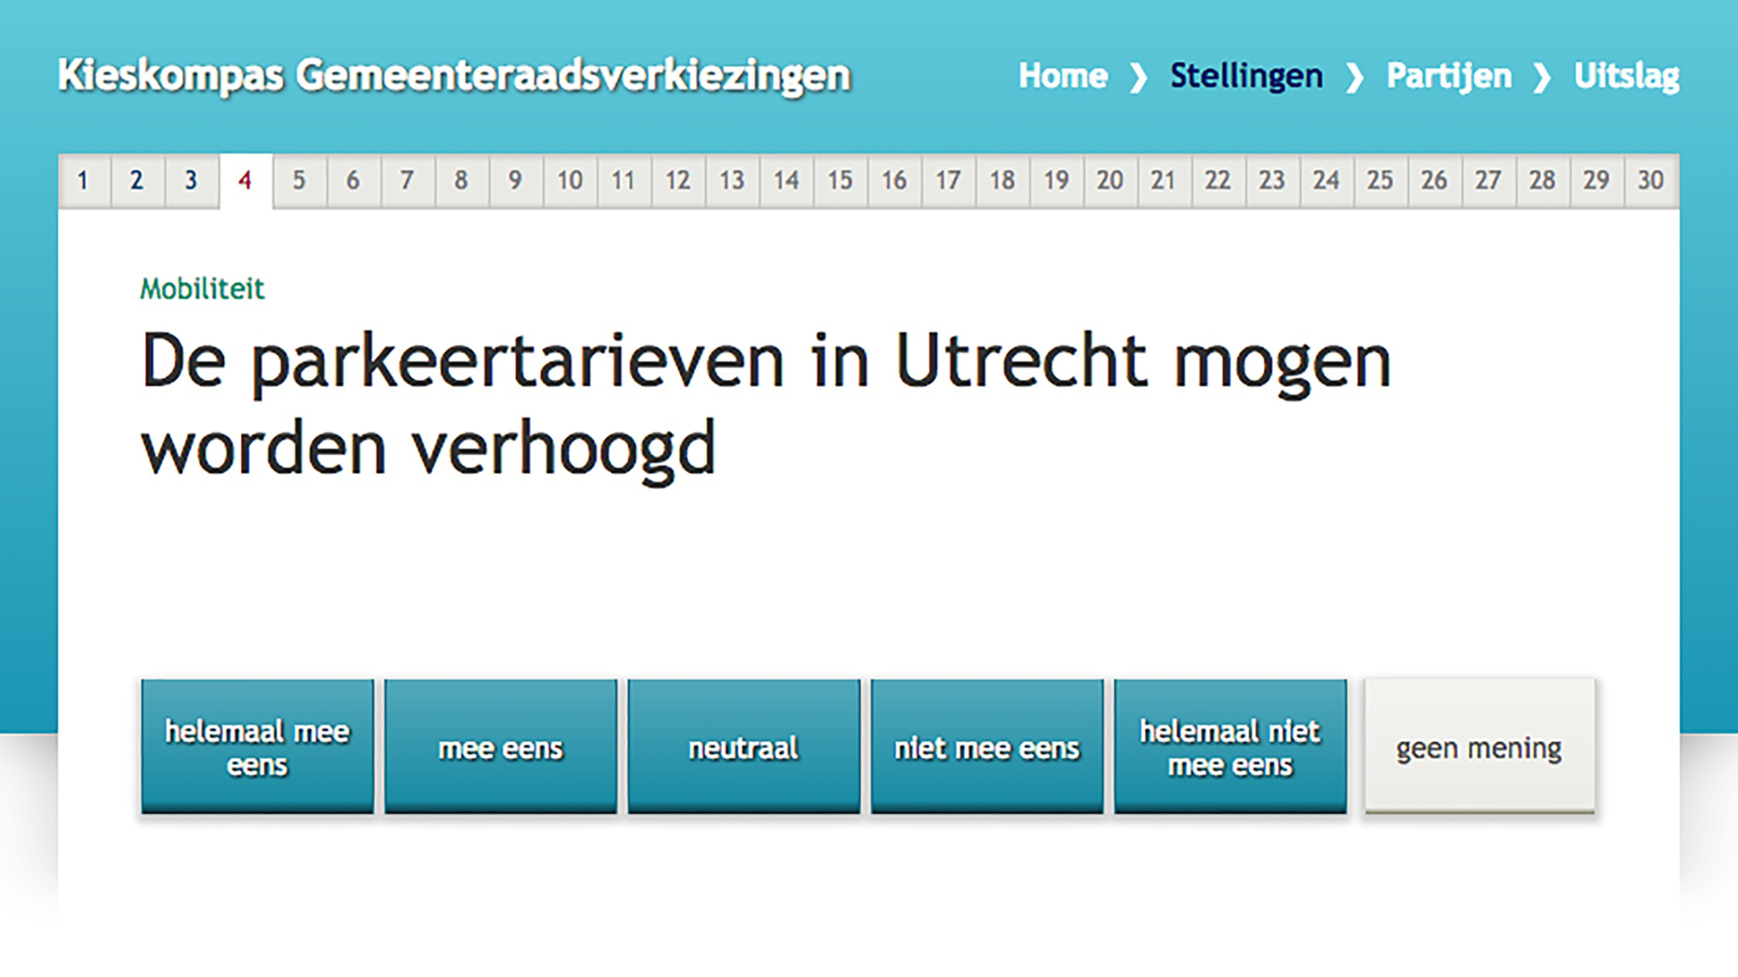
De parkeertarieven in Oosterhout mogen worden verhoogd.
Notes:
De tekst is aan te passen, zodat de stad veranderd kan worden om de betrokkenheid van leerlingen te vergroten.

Slide 7

De parkeertarieven in Oosterhout mogen worden verhoogd.

Slide 8
Wat is jouw mening over deze stelling?
Notes:
Discussieer met elkaar over de stelling. Probeer als docent scherp te zijn of leerlingen met de verschillende kopjes andere argumenten geven.
https://www.uu.nl/nieuws/kopjes-in-stemhulp-hebben-kleine-invloed-op-de-antwoorden-van-deel-van-de-invullers
https://journals.plos.org/plosone/article?id=10.1371/journal.pone.0212555

Slide 9
De parkeertarieven in Oosterhout mogen worden verhoogd.
Notes:
Vertel leerlingen dat zij dezelfde stelling hebben gezien, maar dat zij twee verschillende kopjes hebben gekregen. Op welke manier denken zij dat dit invloed heeft gehad?
Bespreek eventueel de uitkomsten uit het onderzoek of haal voorbeelden uit de discussie aan.

Slide 10
We lezen samen de tekst Waarom maken politici graag gebruik van framing? Over de kracht van beelden.
Noteer na het lezen wat het begrip framing inhoudt.
Notes:
Geef de definitie van framing, bijvoorbeeld door het artikel over framing van de taalcanon te gebruiken. Zorg dat je leerlingen na deze uitleg snappen wat het begrip framing inhoudt.
http://www.taalcanon.nl/vragen/waarom-maken-politici-graag-gebruik-van-framing/
Check of het begrip framing goed is overgekomen.

Slide 11

Notes:
Bespreek met elkaar voorbeelden die leerlingen hebben van framing.

Slide 12
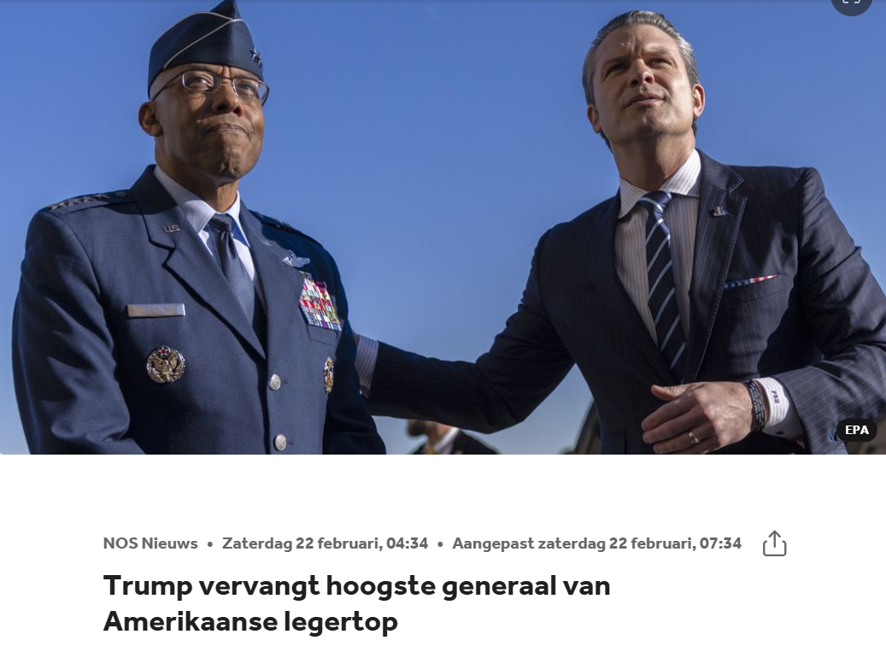
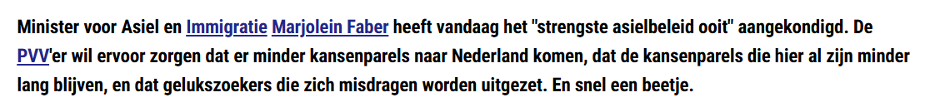
Notes:
Voorbeeld 1: vervangt is ontslaan (Bron: NOS)
Voorbeeld 2: kansenparels/gelukszoekers (Bron: De Dagelijkse Standaard)

Slide 13
Ga op zoek naar voorbeelden van framing in de kranten. Zie je bijvoorbeeld dat een onderwerp van twee kanten wordt belicht in verschillende kranten?

Slide 14
02
SCHRIJVEN
Je gebruikt taal op een creatieve manier.
Je kunt zelfstandige en bijvoeglijke naamwoorden inzetten om een gevoel bij de lezer op te roepen.
Je kunt de stijlmiddelen neologisme, antithese, hyperbool, eufemisme en understatement inzetten om een gevoel bij de lezer op te roepen.

Slide 15
Voorbeelden framing
Welke voorbeelden van framing hebben jullie meegebracht?

Slide 16
Bewust taalgebruik inzetten
Om een lezer of luisteraar te overtuigen, kan een auteur of spreker ook bewust bepaald taalgebruik inzetten. Door (veel) moeilijke woorden te gebruiken, kan hij proberen om intelligent, ontwikkeld, professioneel of ter zake kundig over te komen. Door juist eenvoudige, populaire of informele woorden te kiezen, kan hij zich presenteren als een sympathiek persoon, iemand aan wie je wel wat gunt.

Slide 17
Gevoelswaarde
Woorden hebben soms zelf al een bepaalde gevoelswaarde: sommige woorden roepen positieve gevoelens op (groei), andere juist negatieve (tsunami). Bijvoeglijke naamwoorden zijn ook geschikt om gevoelswaarde toe te voegen, bijvoorbeeld verschrikkelijk in plaats van slecht of fantastisch in plaats van leuk.
Scherpe tegenstellingen (verschrikkelijk <-> fantastisch) versterken eveneens de gevoelswaarde.
Voorbeeld: We verwachtten een droomvakantie, maar het werd een nachtmerrie.
In deze zin wordt gebruikgemaakt van de stijlfiguren antithese (tegenstelling: droom <-> nachtmerrie) en hyperbool (overdrijving: nachtmerrie). Ook stijlfiguren als ironie, eufemisme en understatement kunnen worden ingezet om de toon van een argumentatie te beïnvloeden.

Slide 18
Neologismen
klimaatdrammers, blokkeerfriezen, sjoemelsoftware, Brexit en weigerambtenaren
Ook neologismen worden ingezet om de publieke opinie te beïnvloeden. Deze frames zijn vaak effectief, omdat ze blijven hangen bij mensen en media ze snel oppikken.
Notes:
Achtergrond: https://www.frankwatching.com/archive/2019/07/17/brexit-neologismen-publieke-opinie-beinvloeden/

Slide 19
De casus
De rector van onze school overweegt het invoeren van een 60 minutenrooster. Jij hebt hier een sterke mening over. Daarom schrijf je een brief naar de rector waarin je duidelijk je mening verwoordt. In deze brief zet je framing in: je zorgt er met het gebruik van woorden voor dat sommige delen van de werkelijkheid meer naar voren komen en andere delen naar de achtergrond verdwijnen.

Slide 20
Neologisme
Stap 1
Noteer eerst het onderwerp, 60 minutenrooster, in het midden van je blad.
Stap 2
Noteer vijf zelfstandige naamwoorden in een woordweb eromheen die je met het onderwerp associeert.
Stap 3
Noteer nu bij ieder van deze vijf woorden drie zelfstandige naamwoorden die je met deze woorden associeert.

Slide 21
Neologisme
Maak nu vijf neologismen door samenstellingen te maken van de woorden die nu op je papier staan.

Slide 22
Brief aan de rector
Schrijf je brief aan de rector met jouw mening over het 60 minutenrooster.
Deze brief bevat minimaal 175 en maximaal 250 woorden.
In deze brief zet je framing in: je zorgt er met het gebruik van woorden voor dat sommige delen van de werkelijkheid meer naar voren komen en andere delen naar de achtergrond verdwijnen.
Laat ook één van de neologismen die je hebt gemaakt terugkomen in je brief.

Slide 23
03
ANALYSEREN
Je toont inzicht in en reflecteert op het effect van keuzes in taalgebruik in een toneeltekst.

Slide 24

DE ZAAK SHELL
Inleiding
Notes:
We introduceren de toneelstuk door klassikaal (fragmenten uit) de inleiding te lezen.

Slide 25
Je krijgt een rol toebedeeld: de CEO van Shell, de consument, de overheid, de burger of de toekomstige generaties.
Je leest de monoloog van jouw rol en beantwoordt de vragen op het vragenblad.
Notes:
Het vragenblad vind je in de docentenhandleiding. Eén vraag beantwoorden leerlingen voor het lezen en de overige vragen tijdens het lezen.
Vraag voor het lezen: Hoe zou jij je personage typeren: dader, slachtoffer, aanklager, helper?
Vat samen hoe jouw personage zich verhoudt tot de zaak Shell (oftewel: welk frame gebruikt jouw personage?). Geef drie voorbeelden waaruit dit blijkt.
Wat is de toonzetting van de tekst? (Denk aan: analyserend, bezorgd, constructief, genuanceerd, moraliserend, ironisch, vilein, zakelijk)
In hoeverre heeft de toneeltekst, de toon en de woordkeuze invloed op jouw kijk op de zaak Shell?

Slide 26
Juryprijs ‘framer van het jaar’
Er is een prijs in het leven geroepen voor de ‘framer van het jaar’. De vijf personages uit De zaak Shell zijn de genomineerden. Jullie vormen de jury en moeten een winnaar uitroepen en een kort juryrapport schrijven waarin je uitlegt waarom deze persoon gewonnen heeft.
Je wordt door je docent in een groep ingedeeld waarin alle geanalyseerde rollen vertegenwoordigd zijn.
Je presenteert kort je geanalyseerde rol aan de groep aan de hand van de beantwoorde vragen.
Ga vervolgens met elkaar in beraad en roep een winnaar uit. Schrijf een kort juryrapport waarin je uitlegt waarom deze persoon gewonnen heeft.

Slide 27
Juryrapporten
De voorzitter van de vakjury zal het juryrapport namens de groep voorlezen.

